Slide 1
Муниципальное общеобразовательное учреждение «Начальная школа – детский сад №115»
Наталья Николаевна Зеленцова,
директор
город Ярославль
Сентябрь 2017год

Slide 2
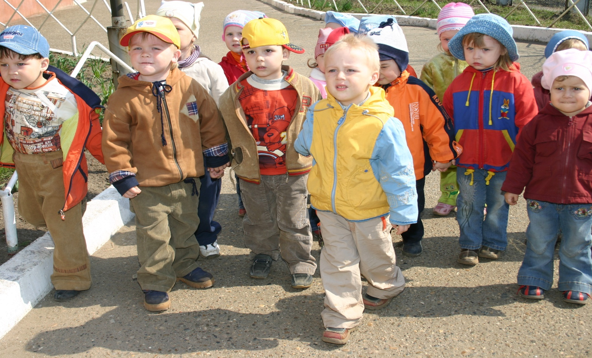
Открытие детского сада №115
19 ноября 1992 год

Slide 3
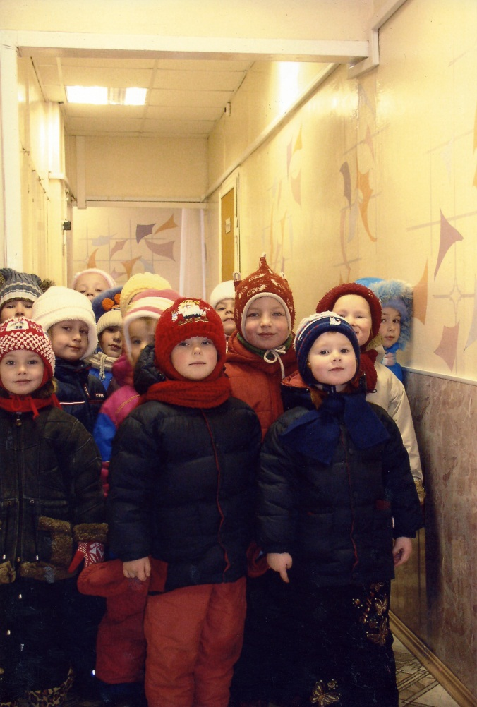
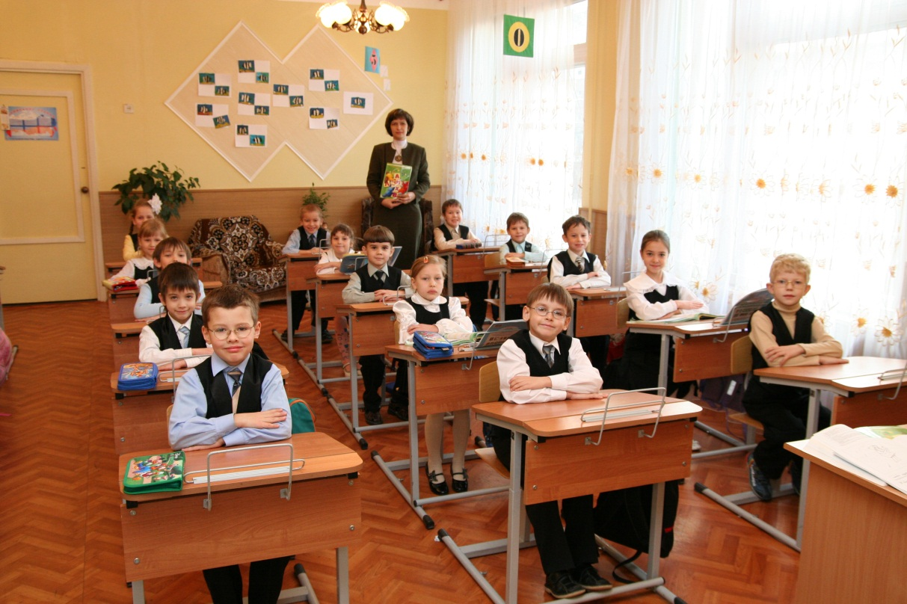
1993 год - получение статуса
«Начальная школа - детский сад № 115»

Slide 4
В начальной школе - детском саду
Дети с 2 лет до 11лет
6 групп дошкольного отделения – 150 воспитанников
4 класса начальной школы – 105 учащихся
Школа полного дня
д/с
шк.
д/с
шк.

Slide 5
Миссия учреждения
«Создание единого образовательного, здоровьеразвивающего пространства познания посредством собственной учебно-познавательной деятельности на принципах природосообразности»

Slide 6
1.Построении единого образовательного пространства дошкольного и школьного отделений с использованием здоровьесберегающих и здоровьеразвивающих технологий профессора В.Ф. Базарного на основе гендерного подхода Федеральная программа «Массовая первичная профилактика школьных форм патологии, или развивающие здоровье принципы конструирования учебно-познавательного процесса в детских садах и школах»

Slide 7
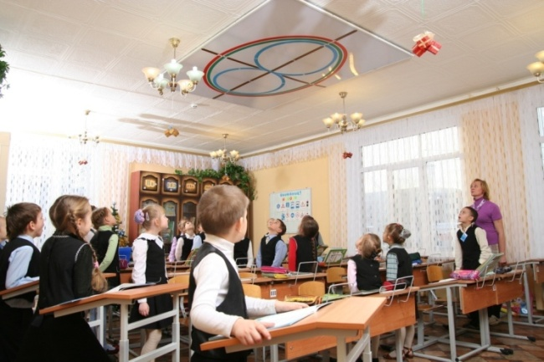
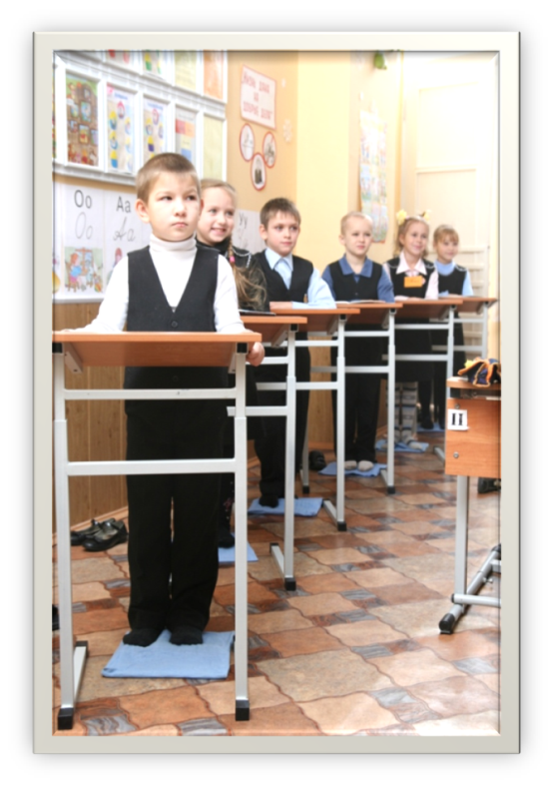
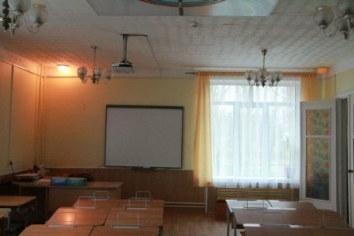
Здоровьесберегающие методики В.Ф.Базарного в школе
режим периодически меняющихся динамических поз
эргономическая мебель
напольные конторки и массажные коврики
электронная система «Бегущие огоньки»
зрительные стадионы

Slide 8
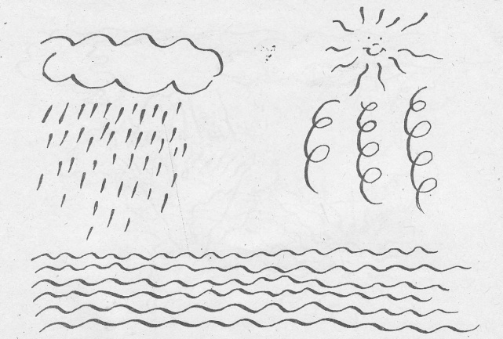
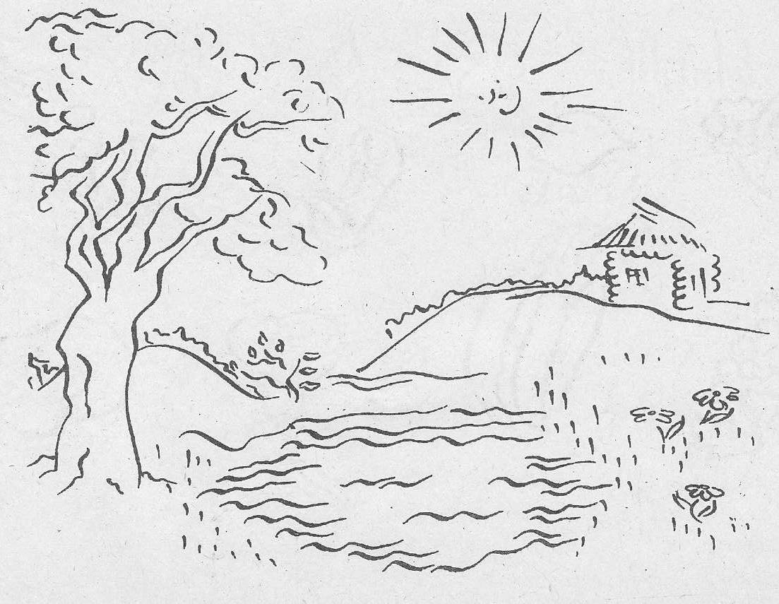
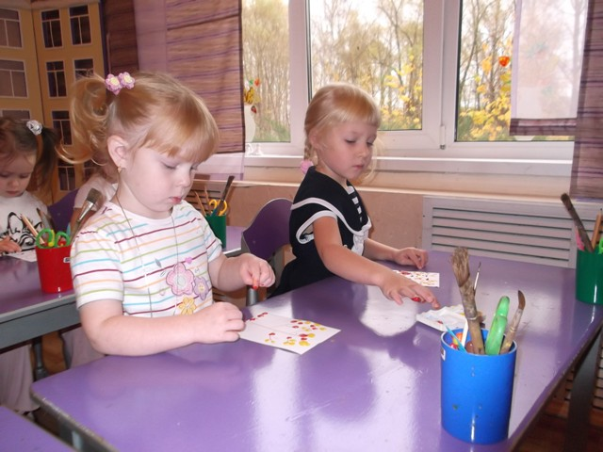
Экологические прописи, перьевая ручка
Рисование пальчиком в детском саду

Slide 9
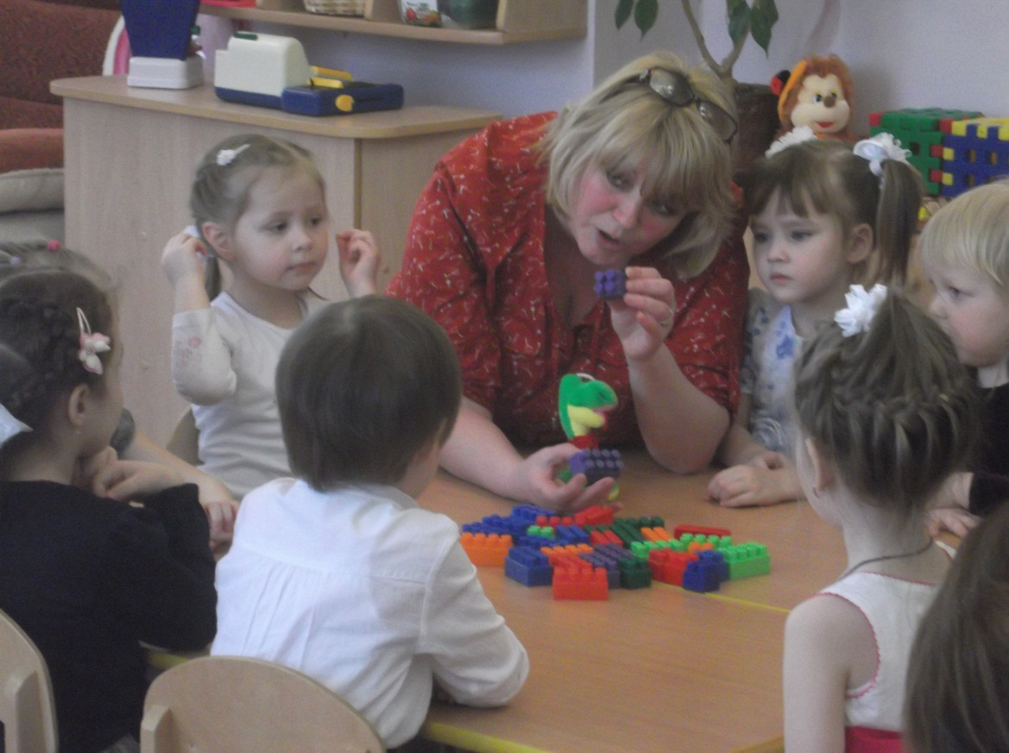
Здоровьесберегающие методики В.Ф. Базарного в детском саду
режим периодически меняющихся динамических поз

Slide 10
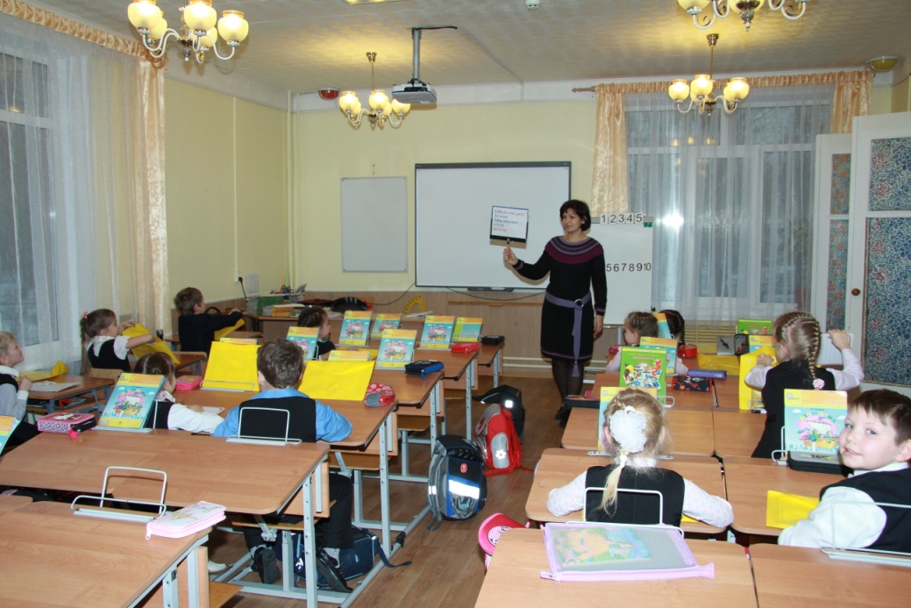
Ручной фиксатор для дидактического материала

Slide 11
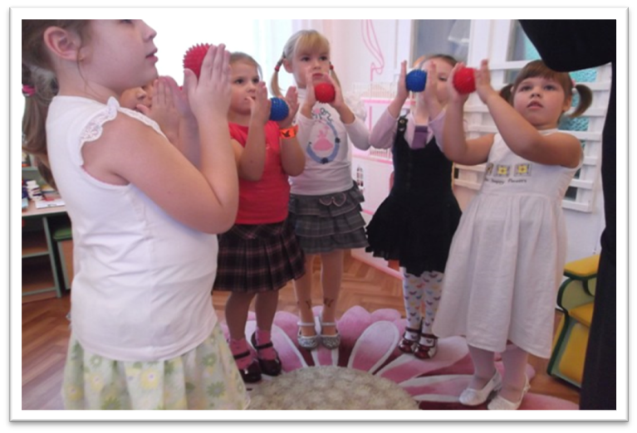
Резиновые мячики для заучивания стихов
Послоговое чтение

Slide 12
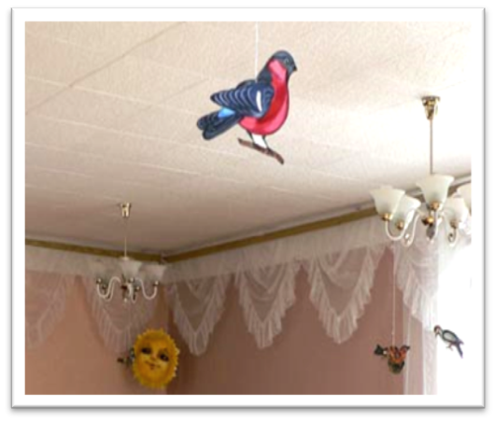
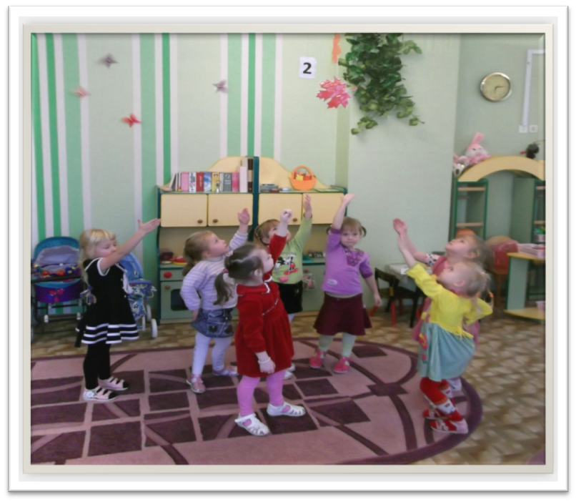
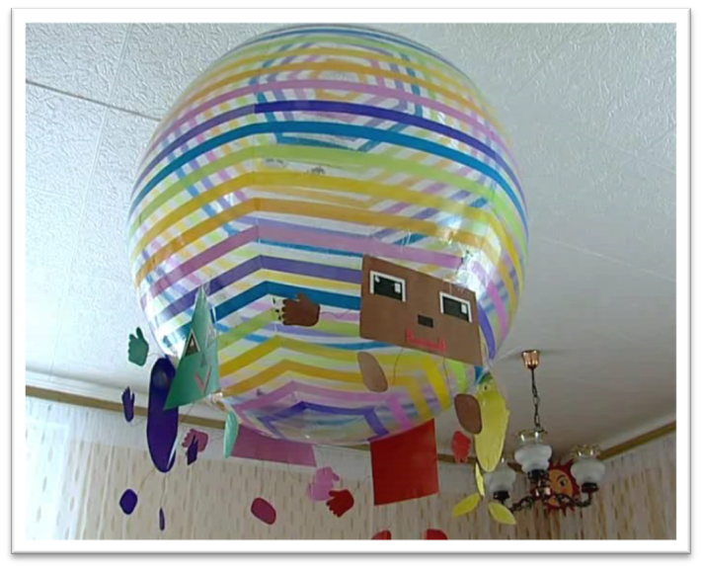
Сенсорные тренажеры

Slide 13
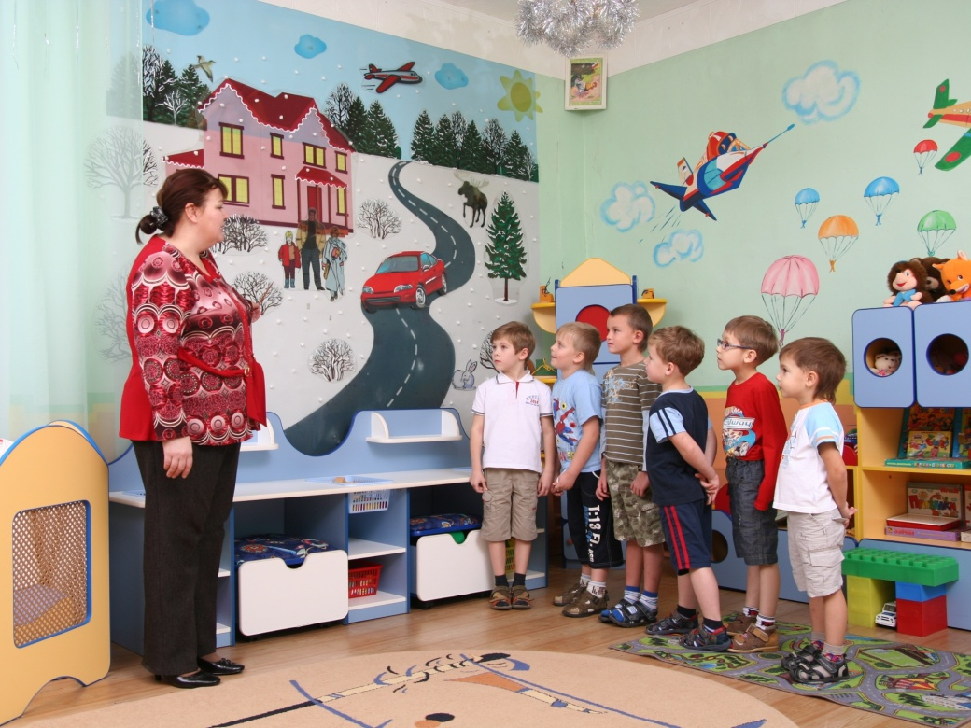
Экологическое панно

Slide 14
Параллельно-раздельное воспитание и обучение
Принцип
«Не навреди»

Slide 15
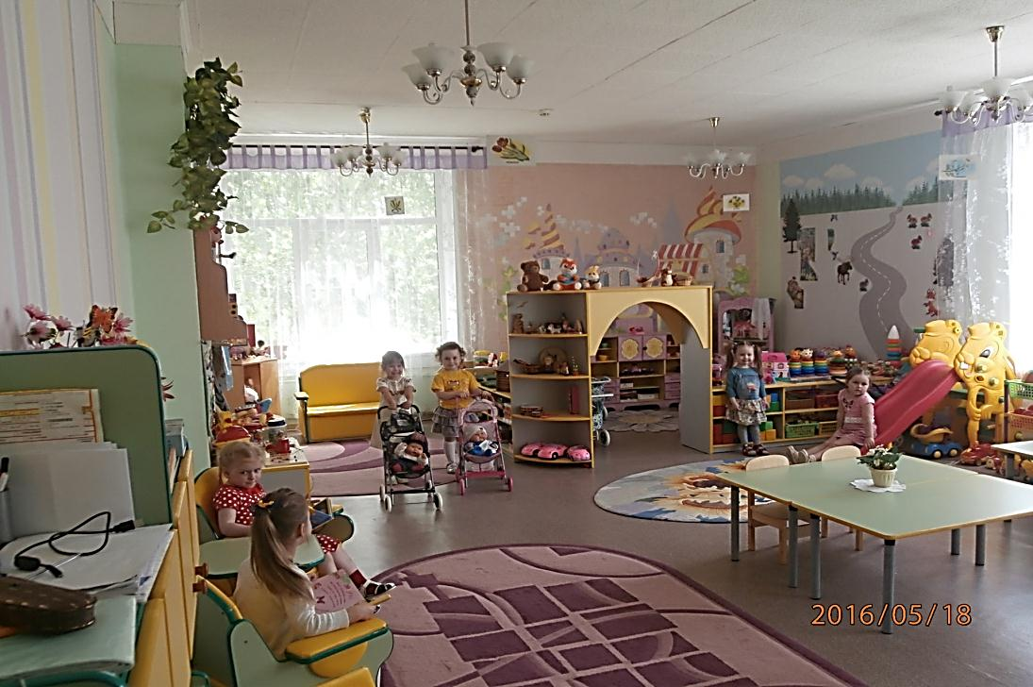
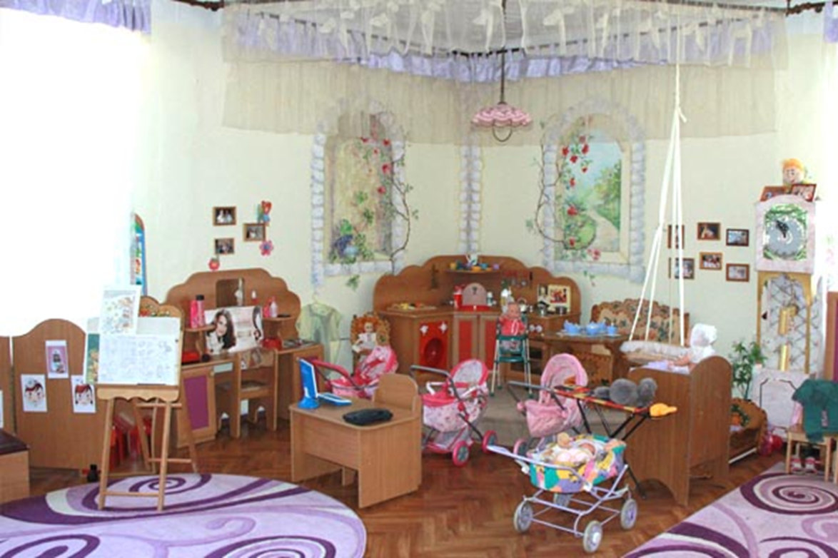
Предметно развивающая среда для девочек

Slide 16
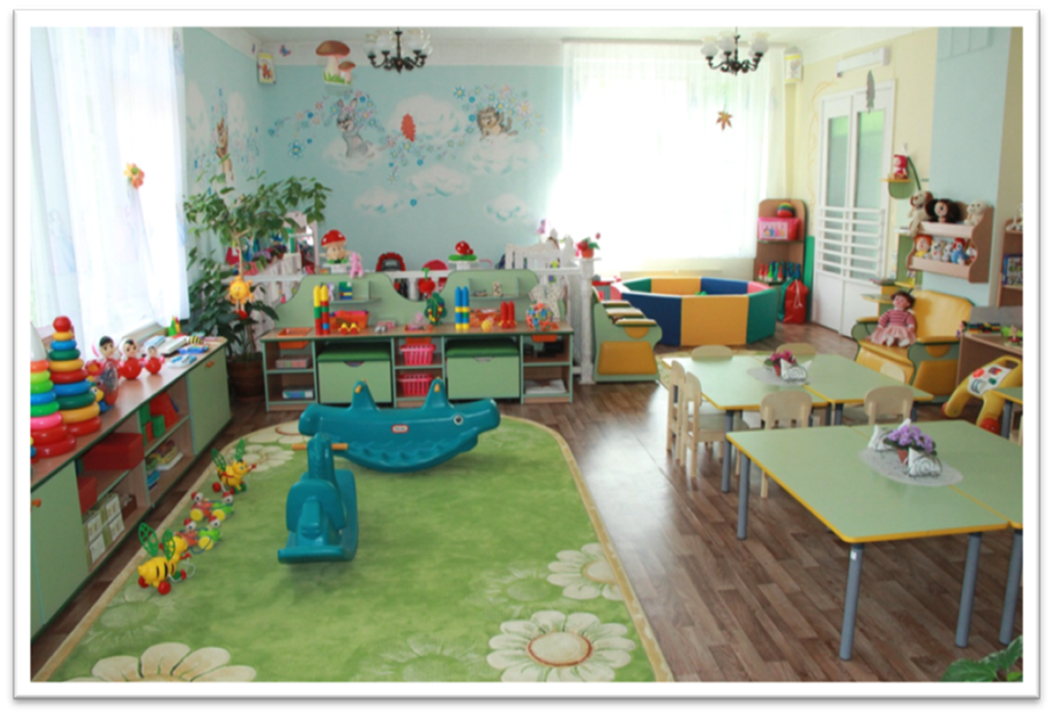

Slide 17
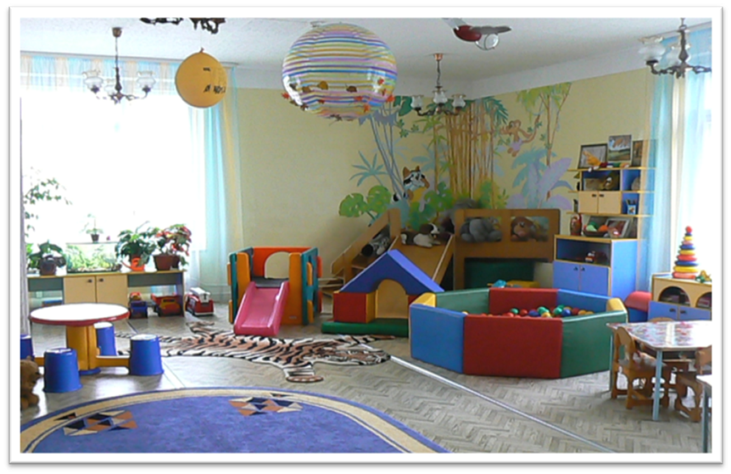
Предметно развивающая среда для мальчиков

Slide 18
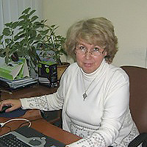
2. Реализация ФГОС в дошкольном и школьном отделениях посредством ТДМО профессора Л.Г. Петерсон.
По заключению государственной СЭС РФ технология «Школа 2000...» признана здоровьесберегающей Отмечена Премией Президента РФ в области образования за 2002 год

Slide 19
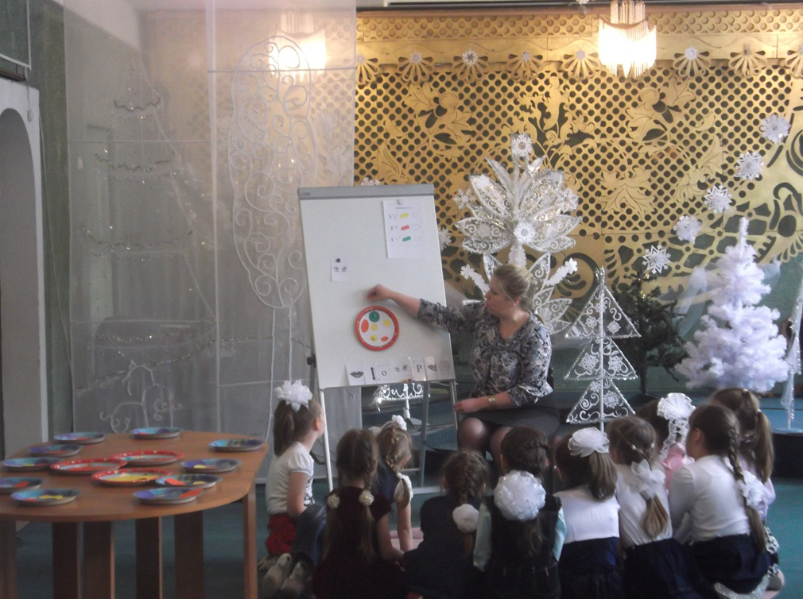
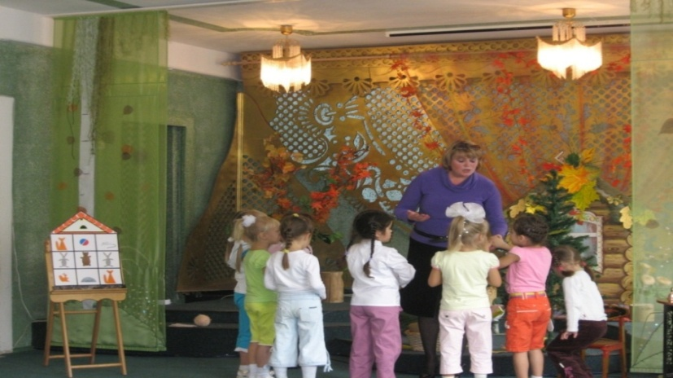
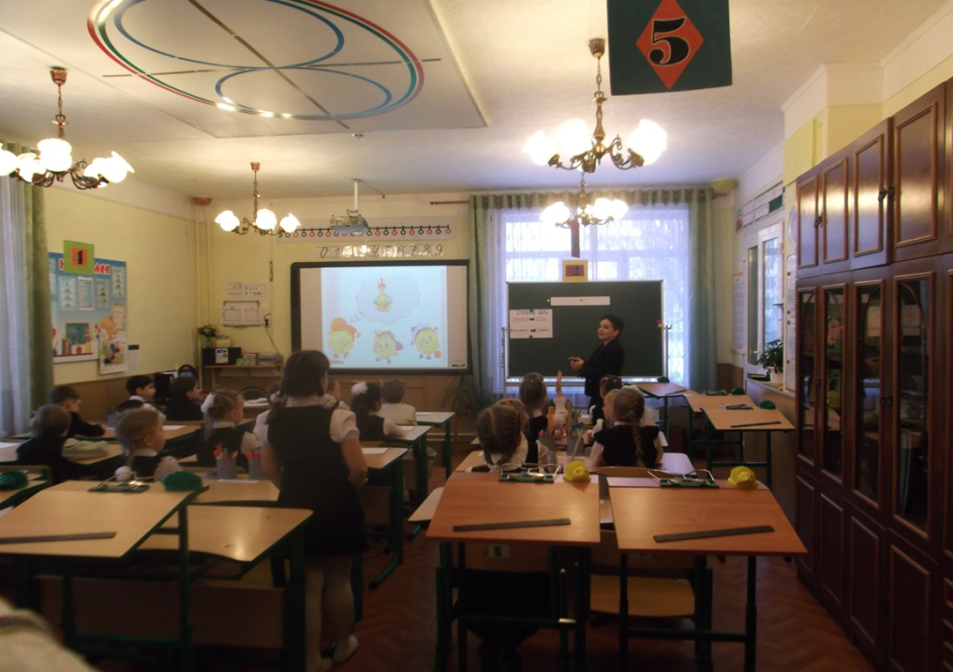

Slide 20
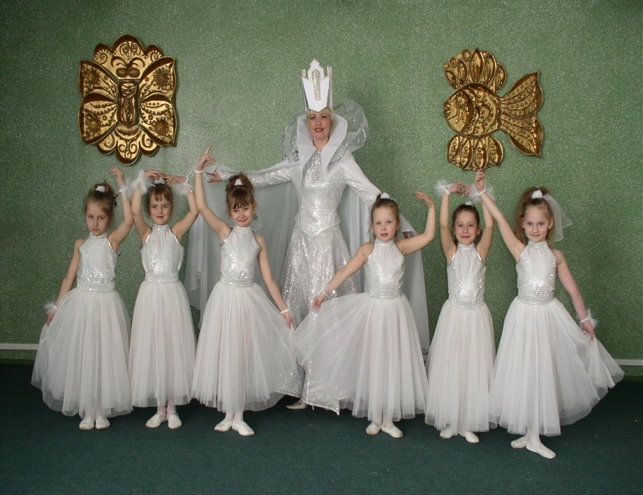
3 3.Художественно-эстетическое и духовно-нравственное развитие – основа формирования целостного восприятия мира
Музыкальное искусство
Изобразительное искусство
Танцевальное искусство
Театральное искусство
Английский язык
Компьютерная графика
Этика
Мюзикл «Снежная королева»

Slide 21
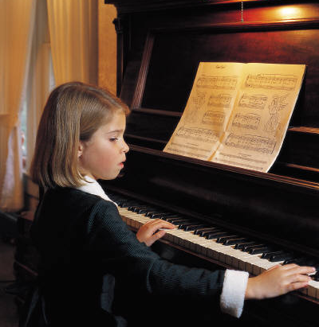
Музыкальное искусство
Эстетическое восприятие и основы музыкального искусства
Опыт музыкально-творческой
деятельности
Музыка в режимные моменты
Студия эстрадного вокала

Slide 22
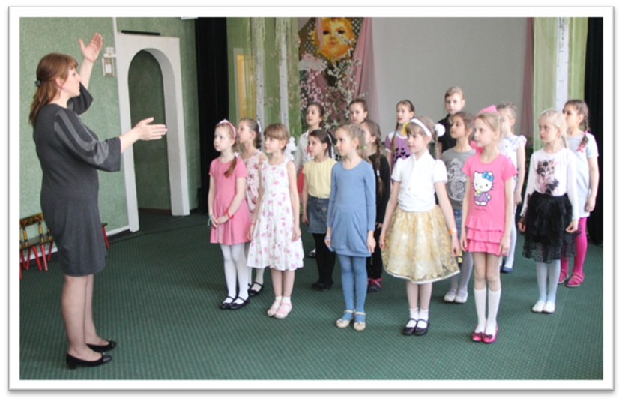
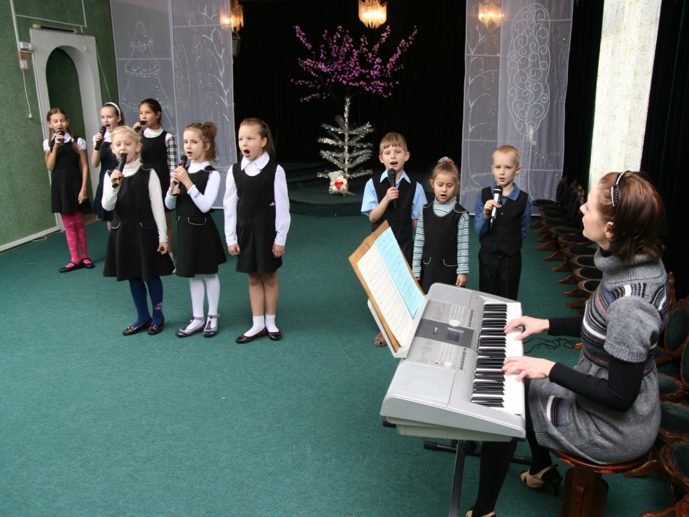
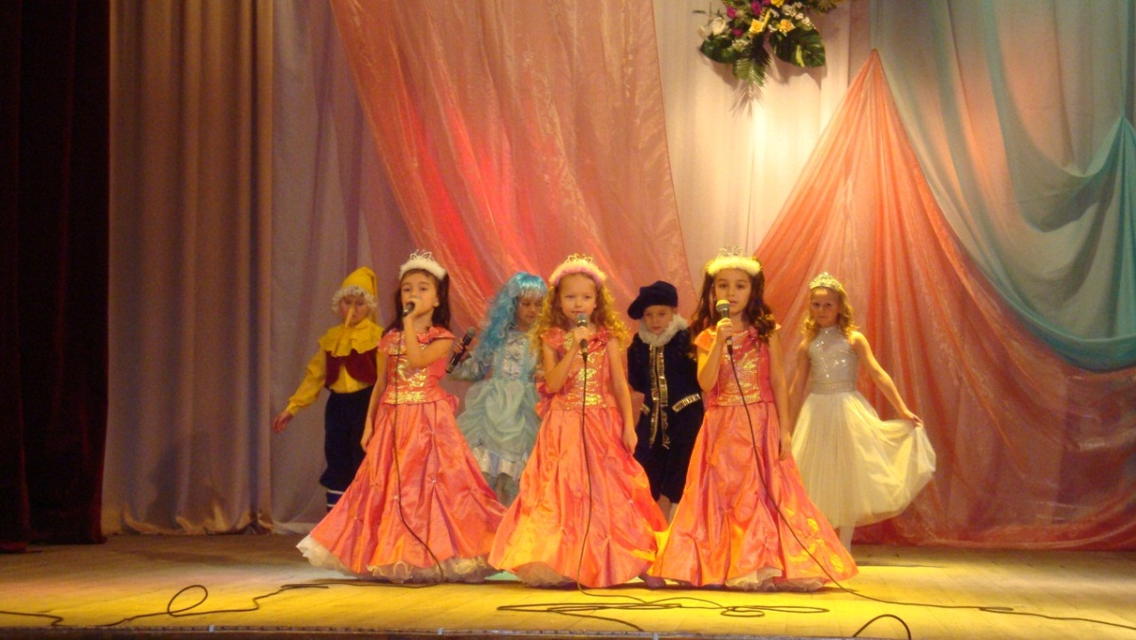
Вокальная студия, хор

Slide 23
Изобразительное искусство
Живопись
Скульптура (глина, пластилин)
Графика
Дизайн
Бумагопластика
Художественный труд
Аппликация из различных материалов
Беседы о художниках и жанрах изобразительно-прикладного искусства
Компьютерное конструирование

Slide 24
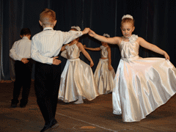
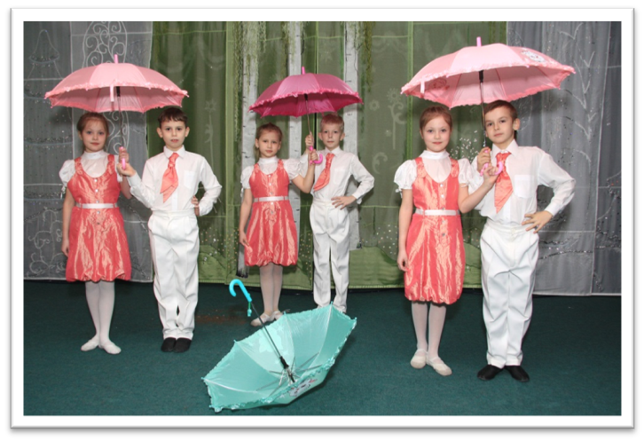
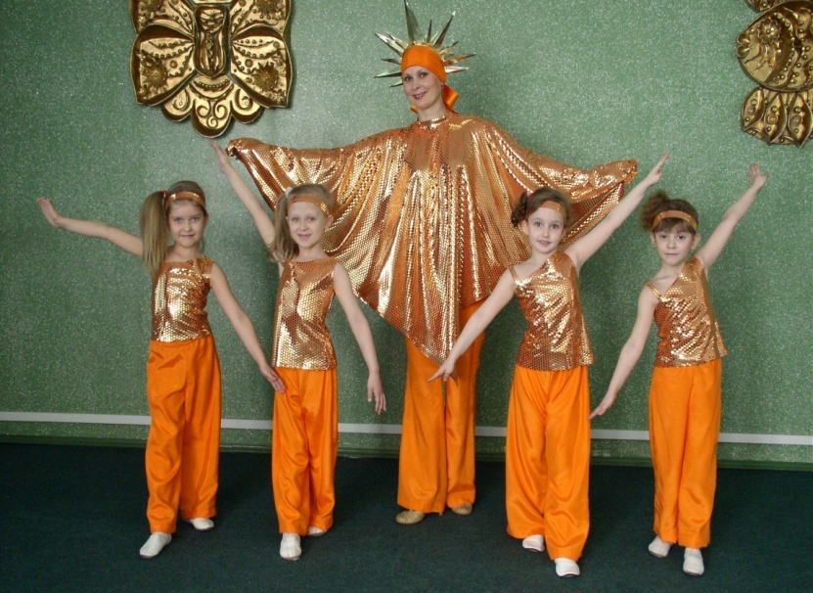
Танцевальное искусство
Ритмика
Пластика
Классический, бальный, народный эстрадный танец
Выразительность жеста

Slide 25
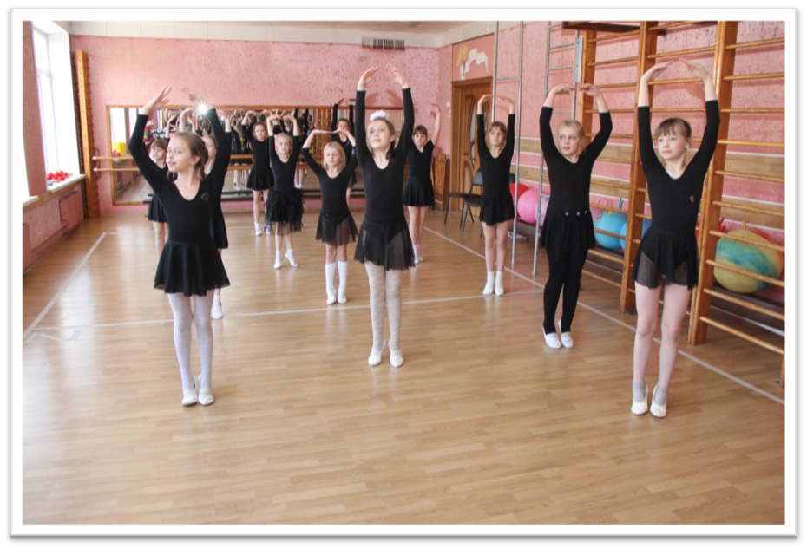
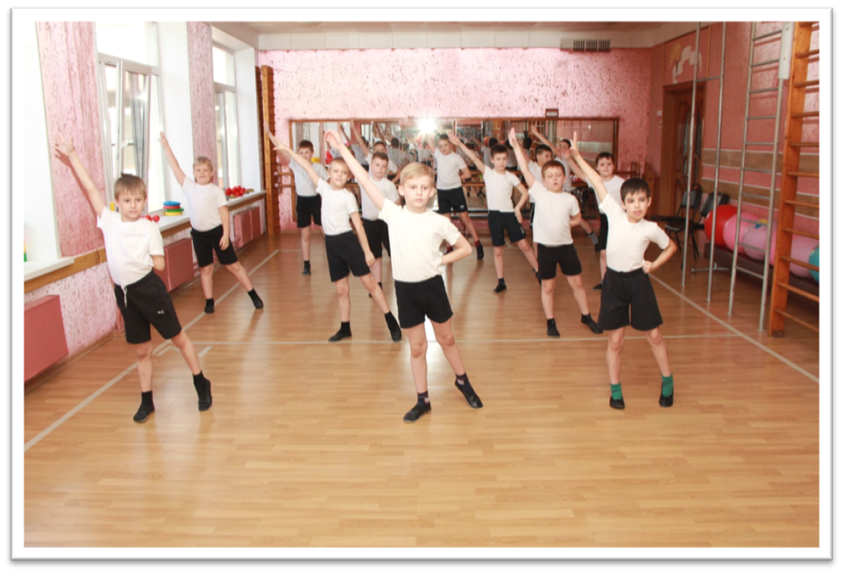
Студия танца

Slide 26
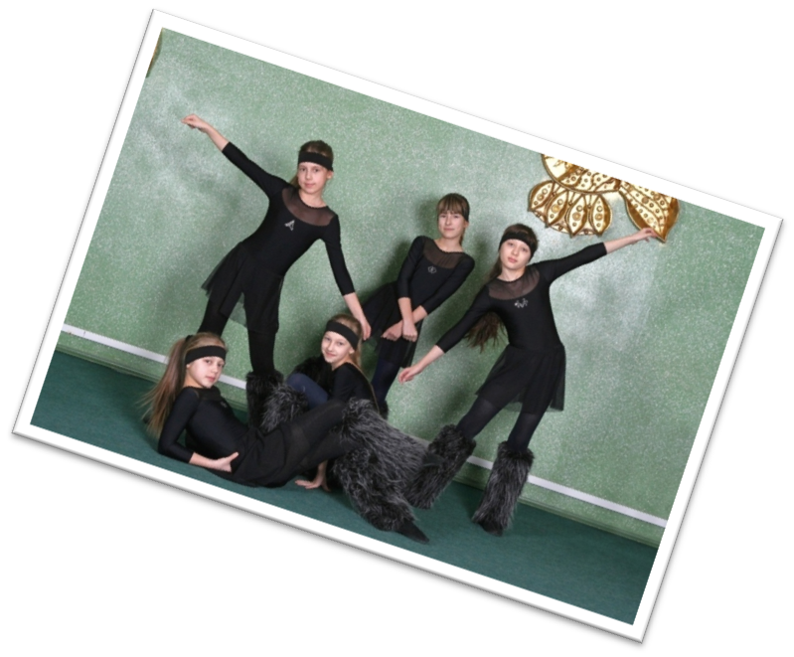
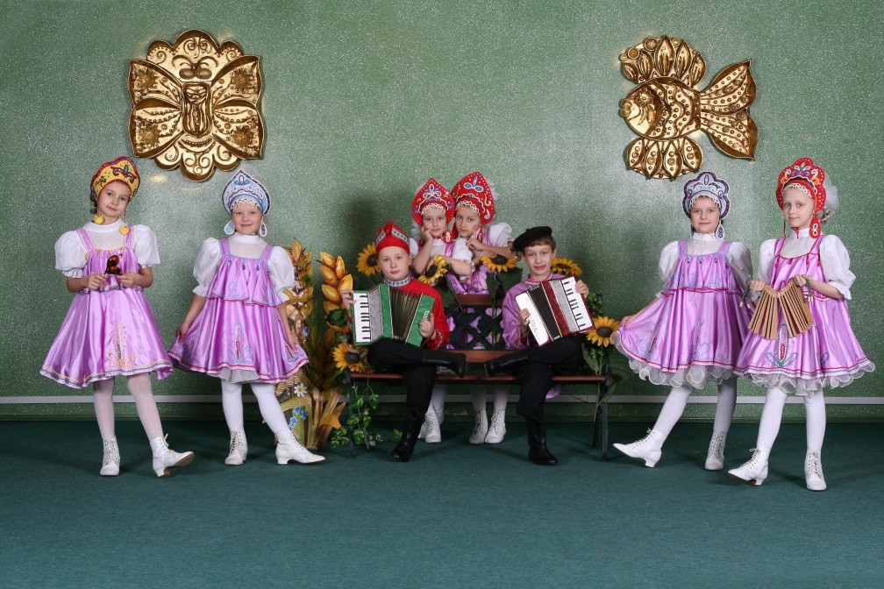
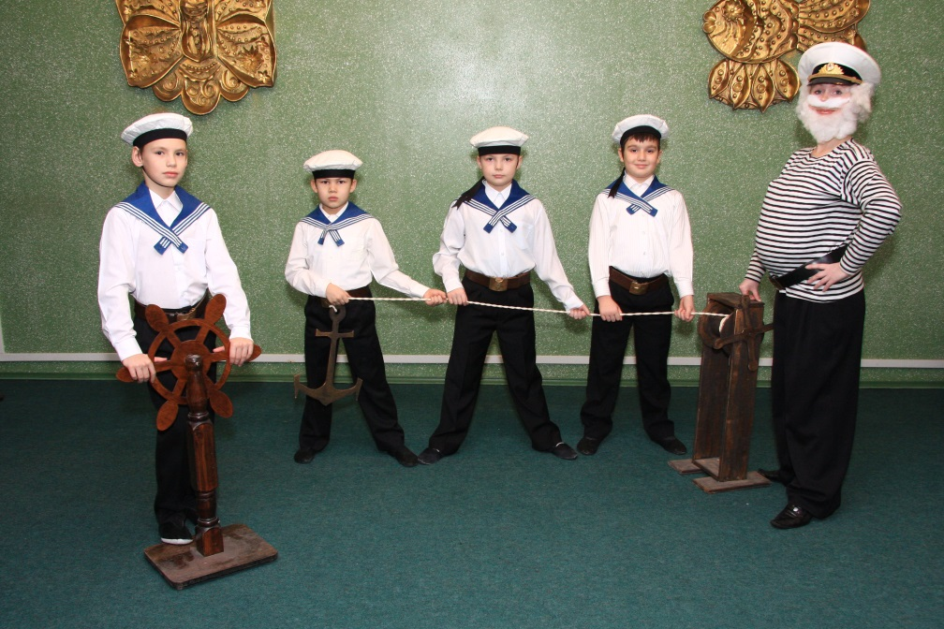
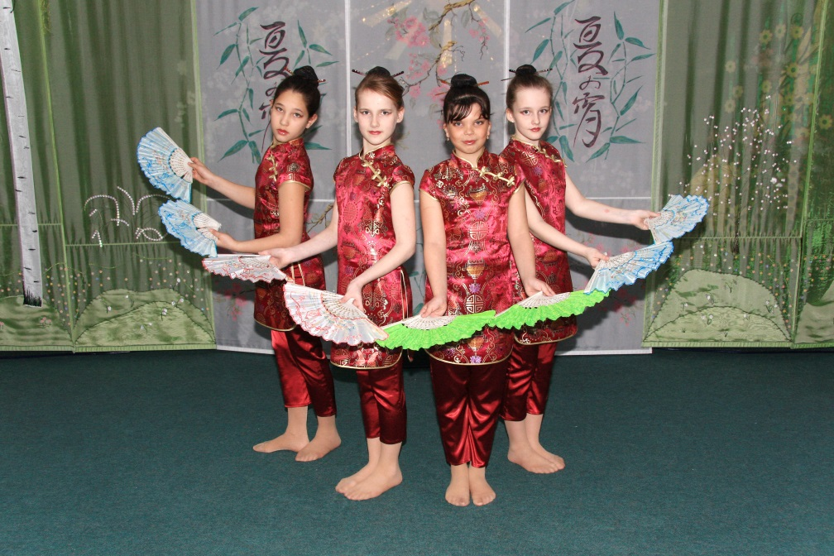

Slide 27
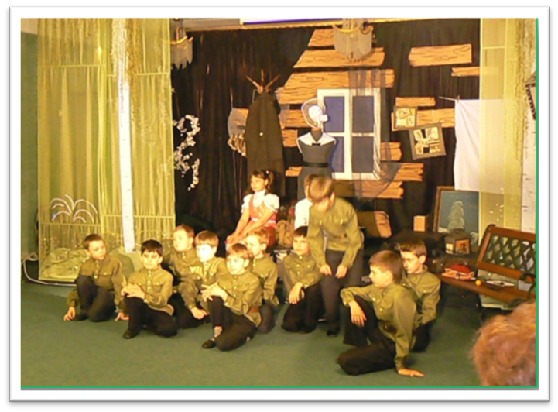
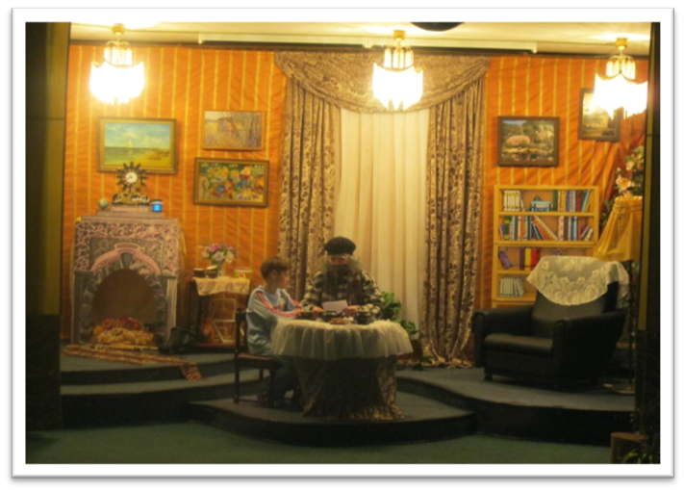
Театральное искусство Актерское мастерство Сценическая речь Сценическое движение

Slide 28
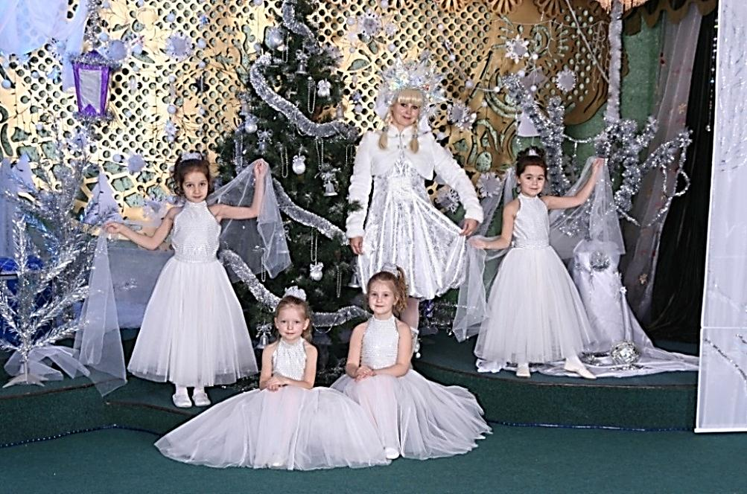
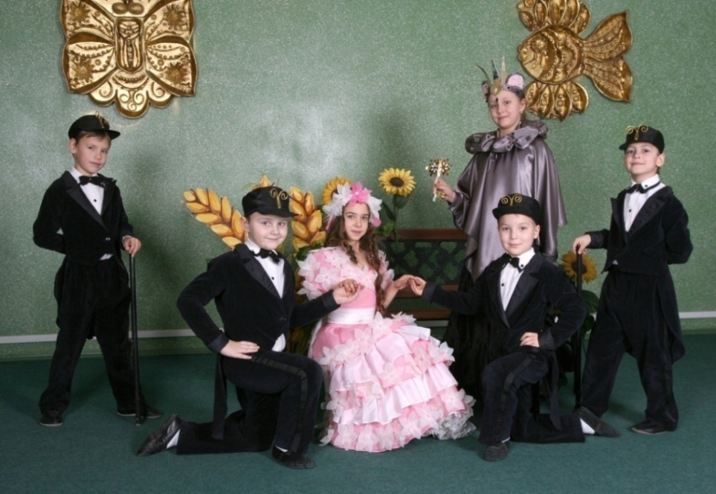
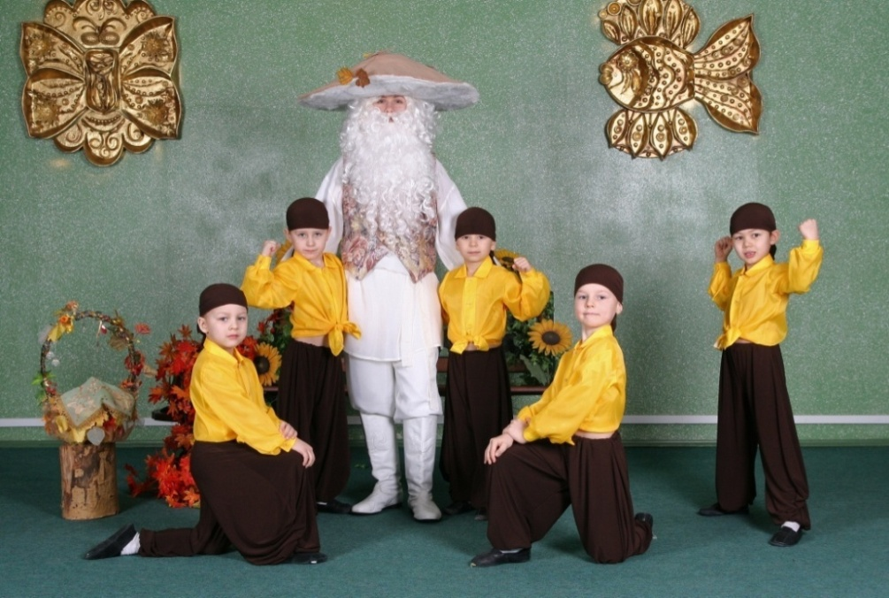
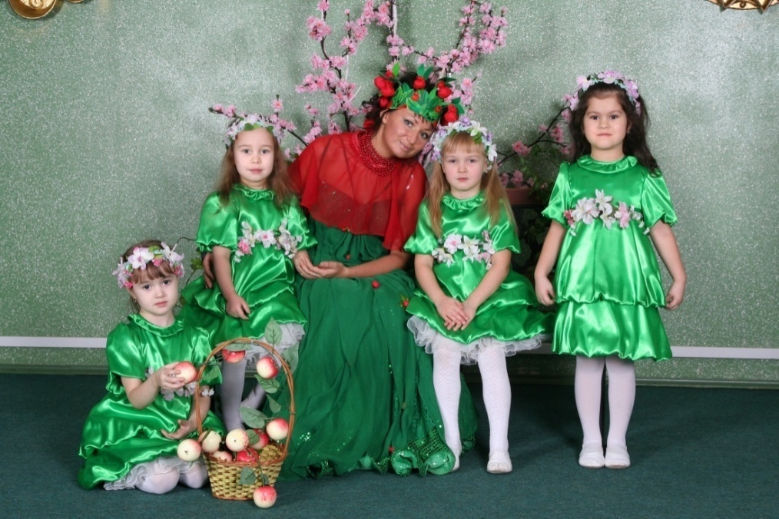

Slide 29
Этика, этикет, уроки нравственности

Slide 30
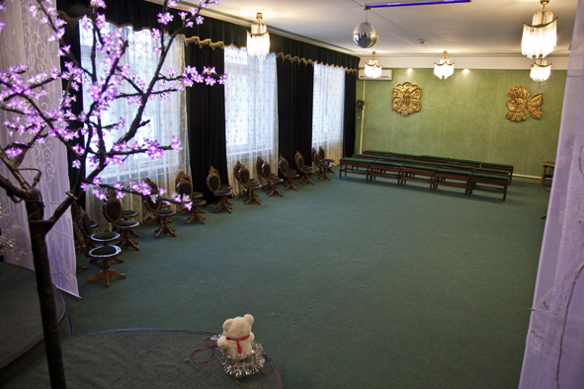
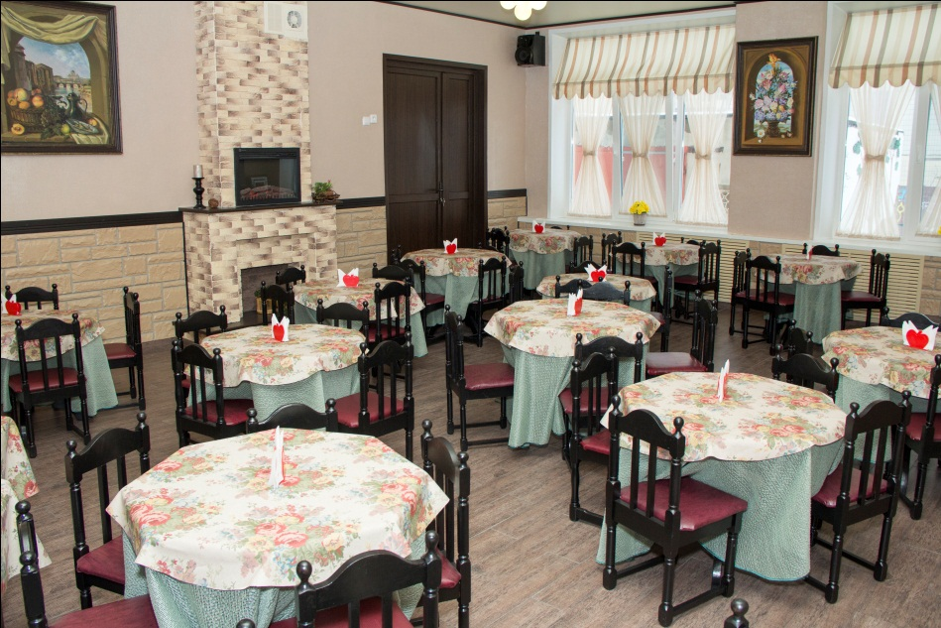
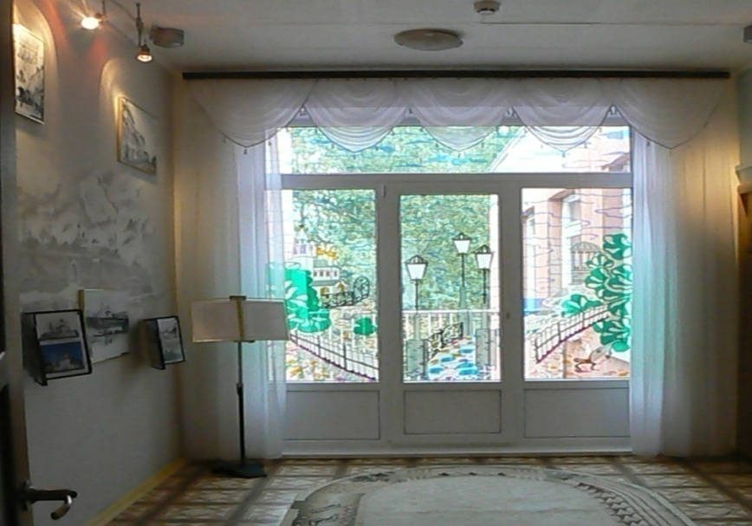
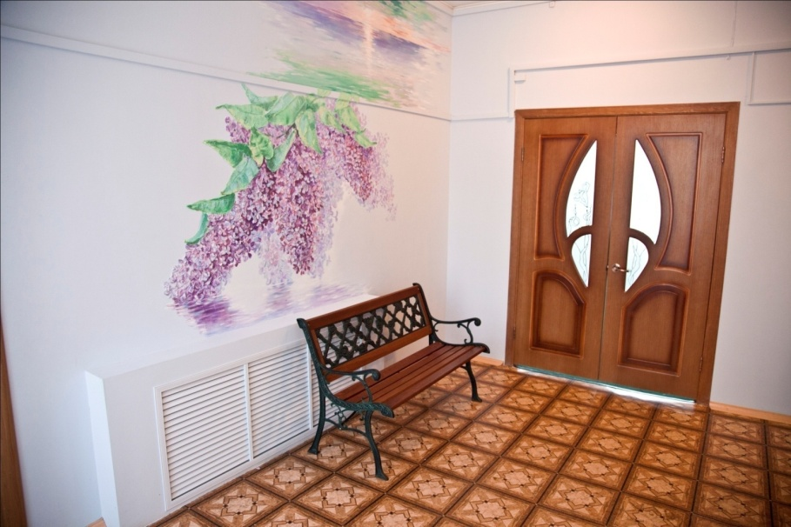
Интерьер учреждения

Slide 31
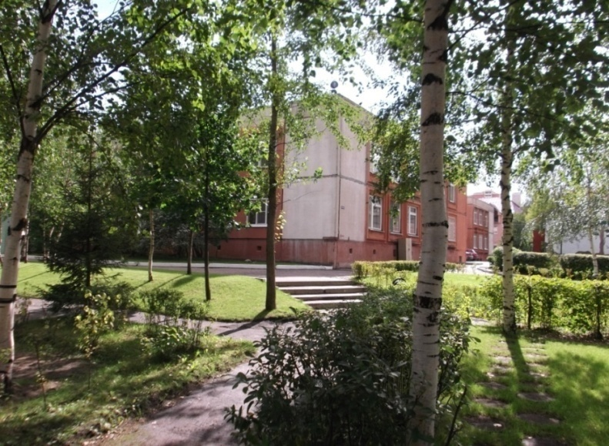
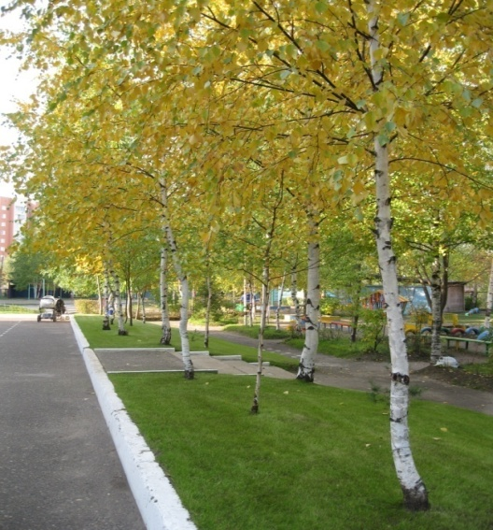
Территория учреждения

Slide 32
Территория учреждения

Slide 33
4.Развитие языковой культуры через раннее обучение чтению, грамоте, английскому языку

Slide 34
Система организации образовательного пространства на основе здоровьесберегающего и здоровьеразвивающего сервиса,
построенного на принципах природосообразности
Научно-методический центр
Центр содействия политике здоровья
Образовательный процесс
Валеологическое направление
Здоровьесберегаю-щая система процесса обучения
Здоровьеразвиваю-щая система проц. воспитания
Службы здоровья
Административно-хозяйственная служба
Здоровьесбере
гающие технологии
Физкультурно-оздоровительные мероприятия
Физкультурно-оздоровительная
Социальная
Психолого-педагогическая
Медицинская
Логопедическая
Служба снабжения
Отдел дизайна
Учебно-вспомогательная служба
Развитая личность в её индивидуальности, уникальности и неповторимости
Технологии комплексной профилактики заболеваний, коррекции и реабилитации здоровья

Slide 35
Система комплексного сопровождения обучающихся Начальной школы-детского сада №115
Этапы
Структура сопровождения
I. Входной мониторинг
Сентябрь
Педагогический
Медицинский
Логопедический
Психологический
II. Анализ и контроль
(2 раза в год)
ПМПС
ПМПк
ПМПК
Корр
екцио
нное
сопрово
дение
Скорая
помощь
III. Рекомендации, план коррекционной работы
Индивидуальные маршруты развития обучающихся
IV. Корригирующая работа
Учителя
Дошкольники
Узкие специалисты
Медики
Психолог
Логопед
Родители
V. Итоговый мониторинг
Апрель
УУД/НШ Результат ЦО/ДОУ
ПМПС

Slide 36
5.Психолого-медико-педагогическое сопровождении обучающихся
Медицинский мониторинг | Психологический мониторинг | Педагогический мониторинг | Логопедический мониторинг
- профосмотры специалистами (окулист, невролог,хирург, гинеколог,уролог, статолог, УЗИ) ) – 1 раз в году -лабораторные исследования -1раз - замер зрения-1 раз. - проверка сердечно – сосудистой системы в состоянии покоя-2раза; - диагностика развития телесной вертикали (антропопометрия)-2раза - диагностика вестибулярной устойчивости-2раза - рисуночные тесты «Метель» -2 раза - хронометраж уроков и занятий – 2раза, -Плечелопаточный тест на сутулость, осанку -2 раза | - диагностика развития индивидуальных особенностей воспитанников-2р. - исследование процессов социализации детей, «Социомониторинг»2р.(6-11л) - диагностика адаптации к ДОУ, адаптации к школе -1кл. готовности к школьному обучению в 4кл. | - анализ урока и занятия с позиций здоровьесбережения, -уровень сформированности целевых ориентиров дошкольников (метод наблюдений) -диагностика сформированности УУД младших школьников. | - диагностика речевого развития детей раннего возраста; -диагностика устной речи дошкольников; -выявление предпосылок нарушения письменной речи; -диагностика нарушения устной и письменной речи у младших школьников;

Slide 37
Результат социомониторинга

Slide 38
6.Использование современных ИКТ - как средство развития образовательной среды ОУ

Slide 39
7.Школа полного дня – залог формирования качеств личности выпускника начальной школы

Slide 40
8.Дополнительное образование - «ситуация успеха» и помощь в становлении ребенка как успешной личности
Этика «Азбука добра»
Изостудия
Ручной труд «Мастерская творчества»
Студия танца
Хоровая студия с вокальным пением
Театральная студия
Кружок «Компьютерное
конструирование»
Кружок шахмат
«Юный гроссмейстер»
Спортивные игры
Футбол

Slide 41
9.Родитель как равноправный участник образовательного процесса

Slide 42
Организация образовательного процесса с использованием здоровьесберегающих технологий показало следующие результаты
Низкая заболеваемость и высокий индекс здоровья
Легкая адаптация в группах раннего возраста
Легкая адаптация в начальной школе
Снижение утомляемости, тревожности воспитанников
Положительная динамика развития социальных процессов в детских коллективах
Формирование УУД в начальной школе и ЦО у дошкольников
Благоприятный микроклимат в коллективе
Высокий уровень творческих способностей.
Заинтересованность родителей.
Родитель – как равноправный участник образовательного процесса
Расширение связей в профессиональном сообществе
.

Slide 43
Трансляция инновационного опыта Начальной школы-детского сада № 115

Slide 47
Начальная школа-детский сад №115 Опыт работы опубликован

Slide 48
ВСЁ В НАШИХ РУКАХ…

Slide 49
Сайт начальной школы – детского сада №115
Адрес: 150045 г. Ярославль, ул. Батова, 9а
Телефон: 8 (4852) 56-34-37
Тел⁄факс: 8 (4852) 56-80-95
e-mail: yarschkind115@yandex.ru
Адрес сайта: http://www.schsad115.ru

